Slide 1

פרויקט סוף קורס - בסיסי נתונים
מערכת לניהול רשת חנויות מוצרי חשמל
מגיש: מתן ליבוביץ
304951486

Slide 2
על המערכת...
דרישות מערכת:
חברת "ענק החשמל", העוסקת בקמעונאות של מוצרי חשמל ואלקטרוניקה, מעוניינת במערכת מידע ממוחשבת שתהווה תחליף לניהול המידע באמצעים ידניים (רשימות ידניות, חלוקת מידע לפי תיקיות וכ'ו).
החברה סבורה כי המערכת החדשה תקל על הבקרה והשליטה על הנתונים והמידע בסניפים, תקל על ניהול המלאי של המוצרים, ניהול העובדים, ניהול ההזמנות וכ'ו...
וסה"כ תיעל את השירות הניתן בכל חנות ותספק מידע מאורגן וזמין יותר למנהלים, לעובדים, וללקוחות.

Slide 3
תיאור כללי של המערכת ותיאור ישויות תכונות וקשרים:
כל סניף השייך לחברה מאופיין בקוד סניף, כתובת, שעות פעילות ומספר טלפון,
לכל סניף קיים מנהל המאופיין בת"ז, והוא אחראי בין היתר להגעה ליעד מכירות חודשי של ההסניף.
בכל סניף קיימות מחלקות שונות להן שייכים המוצרים הרלוונטיים המאופיינות בקוד מחלקה, שם מחלקה, ושטח במ"ר, כאשר גם לכל סניף משויך מחסן אחד עם מלאי זמין ומאופיין בקוד מזהה משלו, ובגודל שטחו.
המוצרים בכל מחלקה מאופיינים בקוד מוצר, שם מוצר, סוג מוצר, מחיר, מחיר מבצע (אם יש), יצרן, כמות (במחלקה ובמחסן), וקוד הספק והמחלקה להם הם שייכים.
הספקים השונים מאופיינים ע"י קוד ספק, שם ותאריך תחילת שת"פ, כמו כן סטטוס בו הוא נמצא (רגיל/ על תנאי/ מבוטל) במקרה שאותו ספק יוצר בעיות ורוצים להפסיק את הקשר עימו.
בכל סניף קיימים 2 סוגי עובדים: אנשי מכירות ומחסנאים. פרטי העובדים מאופיינים בת"ז, שם, כתובת, מספר טלפון תאריך לידה, משכורת, ותאריך תחילת העסקה.
כאשר לאנשי המכירות מתווספים התמחויות במחלקות מסוימות אם יש ופרמיה שהיא אחוז מסוים מהמכירות.
המחסנאים עובדים במחסן ואחראים על בדיקות מלאי של המוצרים במחלקה ובמחסן. כל בדיקה מאופיינת בתאריך, קוד מוצר וכמות.
למחסנאים יש מנהל משלהם המבצע את הזמנות המוצרים מהספקים. במקרה הצורך הוא יכול להשתמש גם בקוד מחסן של סניפים אחרים לקבלת מידע רלוונטי.
ההזמנות מהמספקים יבוצעו לא יותר מפעם אחת ביום, במידה ויש חוסר במלאי המנהל מחסן יבצע הזמנה המאופיינת בקוד הזמנה, תאריך, קוד מוצר, כמות להזמנה, קוד סניף ומזהה ספק רלוונטי.
אנשי המכירות אחראים על ההזמנות של הלקוחות. הזמנות אלו מאופיינים בת"ז הלקוח, תאריך הזמנה, שעה, קוד המוצר שרכש, כמות מאותו מוצר ות"ז העובד שנתן את השירות.
כמו כן יישמר המידע הבא על לקוחות שקנו בחנות: ת"ז לקוח, מספר טלפון וכתובתו.

Slide 4
הדרישות במרוכז
סניף: מזהה סניף, עיר, רחוב, מס', מס' טלפון, ת"ז מנהל
מחלקה: מזהה סניףfk, מספר מחלקה, שם, שטח
מחסן: מזהה מחסן, ת"ז מנהל מחסן, שטח, מזהה סניףfk
יעד מכירות של סניף: מזהה סניףfk, חודש, יעד
עובד: ת"ז עובד, שם, שם משפחה, עיר, רחוב, מס', תאריך לידה, תאריך העסקה, מס' טלפון, סוג עובד, משכורת, מזהה סניףfk
איש מכירות: ת"ז איש מכירות, מתמחה במחלקות, פרמיה באחוזים
עובד מחסן: ת"ז עובד מחסן, מספר מנהל מחסן
ספק: מזהה ספק, שם, מספר טלפון, תאריך תחילת קשר, סטאטוס
מוצר: מזהה מוצר, שם מוצר, סוג מוצר, מחיר, מחיר הנחה, שטח, יצרן, מזהה סניףfk, מספר מחלקהfk, מזהה ספקfk
כמות מוצרים במחלקה: מזהה סניףfk, מספר מחלקהfk, מזהה מוצרfk, תאריך בדיקה, כמות
כמות מוצרים במחסן: מזהה מחסןfk, מזהה מוצרfk, תאריך בדיקה, כמות
הזמנת אספקה: מזהה הזמנה, תאריך, מספר מנהל מחסן
שורות בהזמנה: מזהה הזמנהfk, מזהה מוצרfk, כמות, מזהה ספקfk
לקוח: ת"ז לקוח, שם, שם משפחה, עיר, רחוב, מס', מס' טלפון
מכירה: מזהה מכירה, תאריך, ת"ז איש מכירותfk, ת"ז לקוחfk
פרטי מכירה: מזהה מכירהfk, מזהה מוצרfk, כמות, מחיר ליח', סה"כ

Slide 5
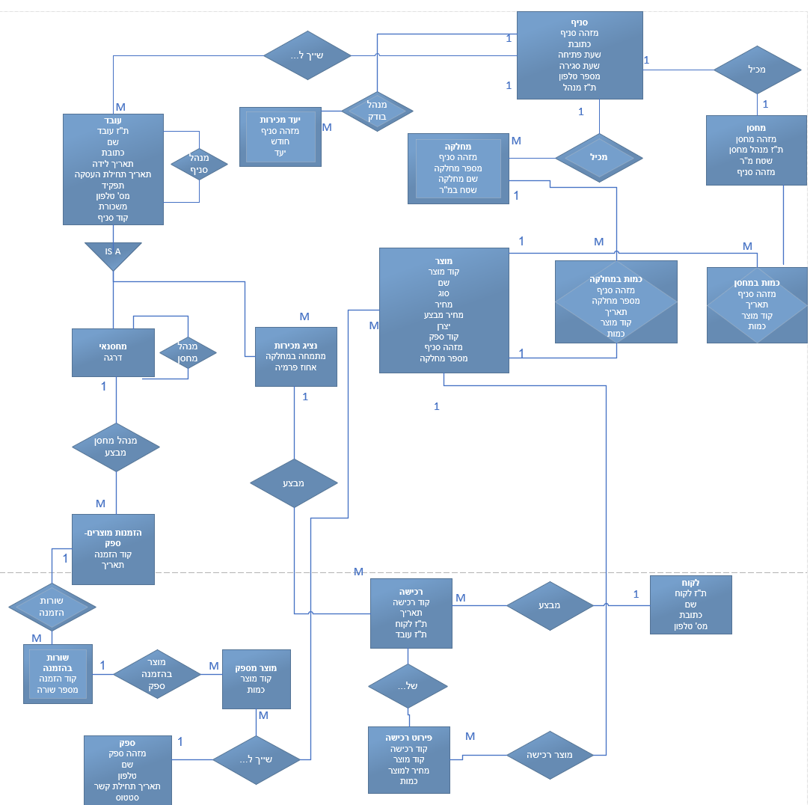
תרשים לוגי ERD

Slide 6
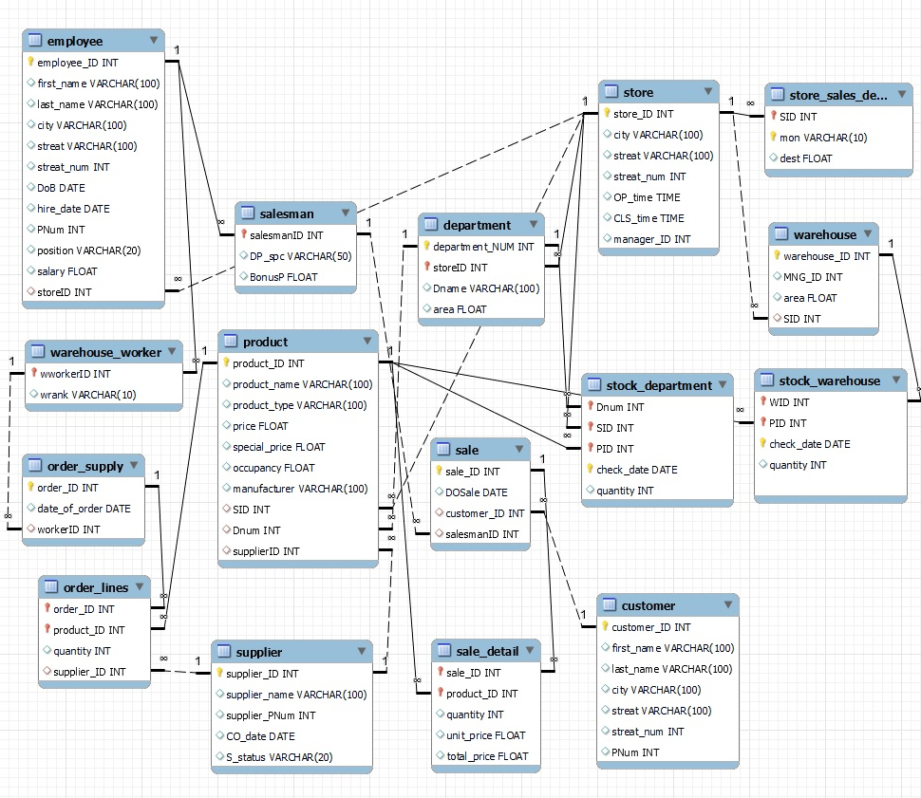
כטבלאותERD יישום ה

Slide 7
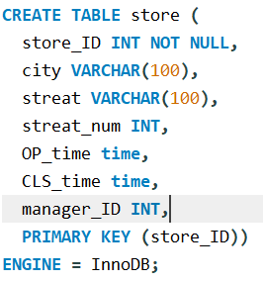
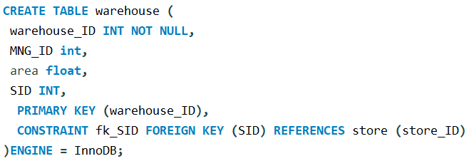
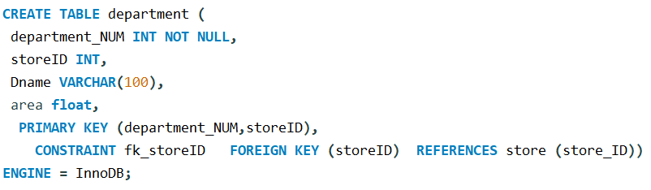
יצירת טבלאות
סניף
מחסן
מחלקה

Slide 8
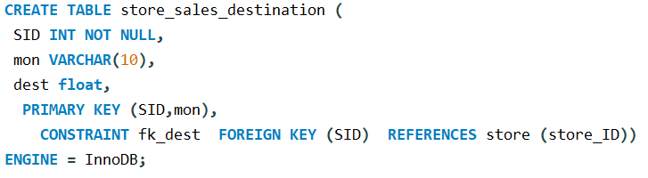
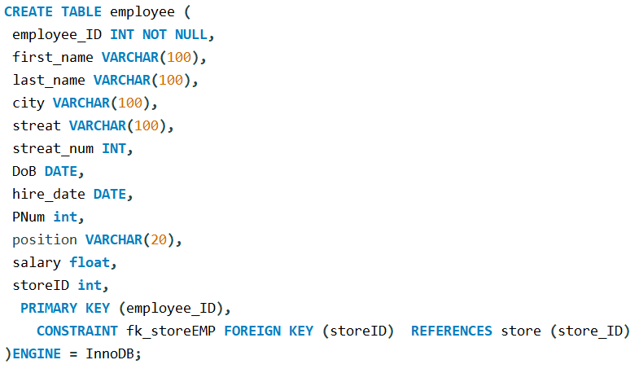
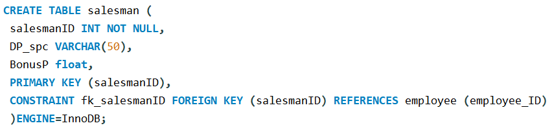
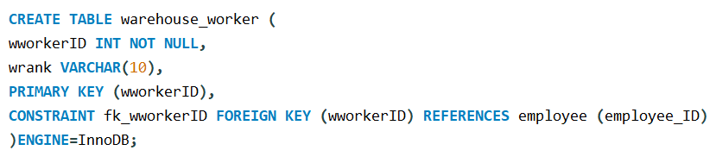
יעד
עובדים

Slide 9
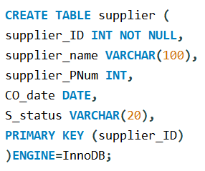
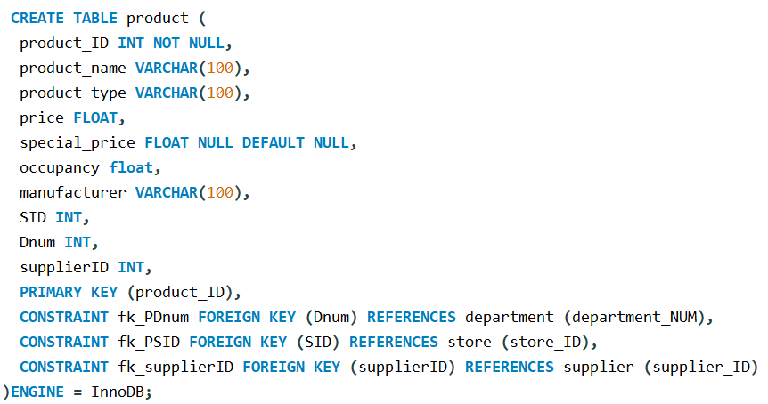
ספקים
מוצרים

Slide 10
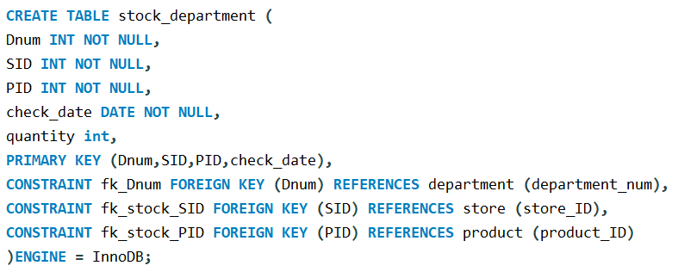
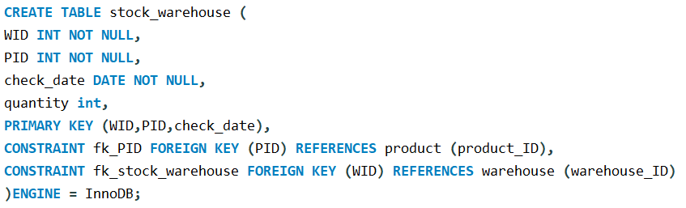
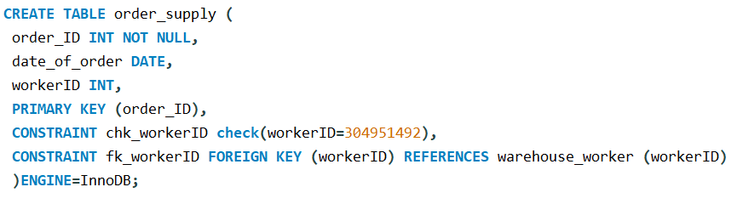
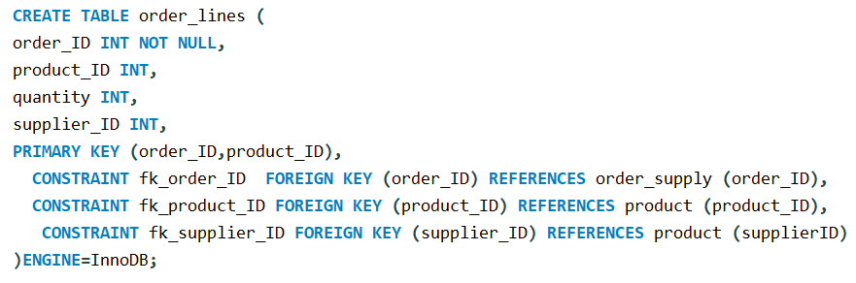
מלאים
הזמנות מלאים

Slide 11
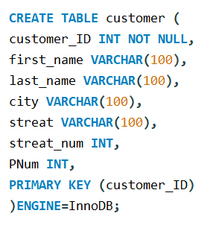
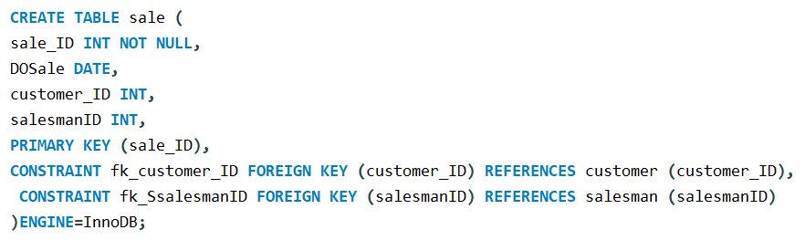
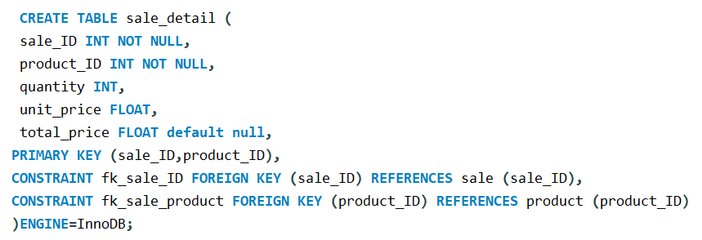
לקוחות
מכירות

Slide 12
SQL – מנהלי סניפים
1. כמה עובדים וכמה מחלקות קיימים בסניף שלך?
2. מיהם שלושת אנשי המכירות שמכרו בסניף שלך הכי הרבה בחודש אפריל? ממוין לפי כמות מכירות (בכסף). הצג שם פרטי + שם משפחה.
3. בדוק כמה סה"כ מכירות היו בחודש מרץ בסניף, השווה מול יעד המכירות לאותו החודש וגלה את אחוז העמידה ביעד.
4. מי הלקוח שקנה אצלך בסניף הכי הרבה פריטים (מאז ומעולם), הצג את כל הפרטים שלו וכמה פריטים הוא קנה.
5. חשב כמה עמלה הרוויח העובד שמתמחה במוצרים למטבח בתאריך 2/4/21
6. מצא באילו ערים גרים לקוחות החנות או העובדים.

Slide 13
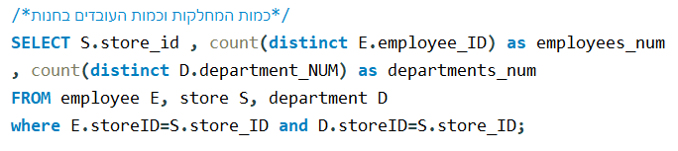

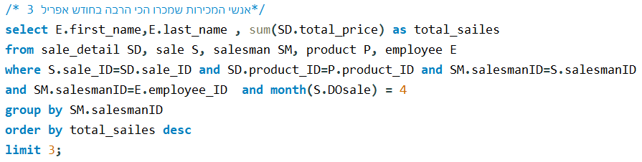
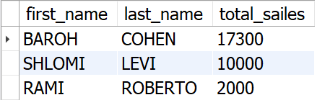
שאילתות למנהל הסניף
1
2

Slide 14
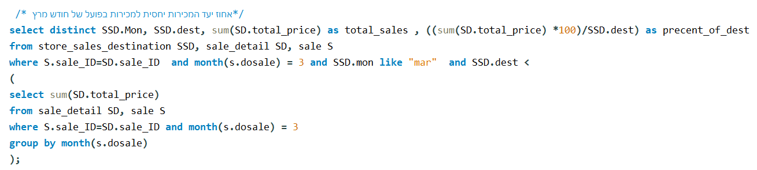

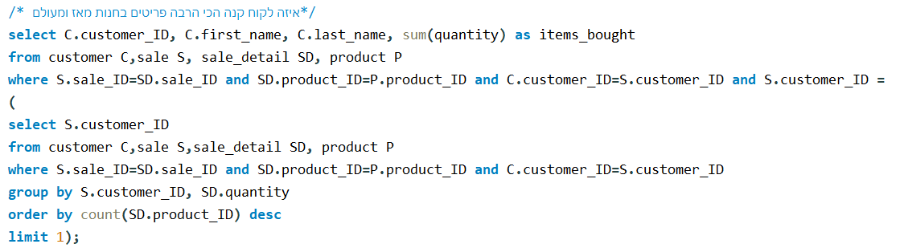

3
4

Slide 15
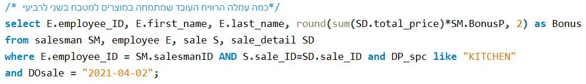

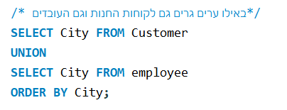
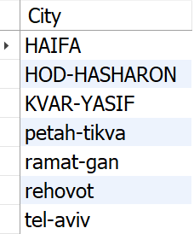
5
6

Slide 16
SQL – עובדים
1. כמה עמלה מקבל איש המכירות ברוך כהן?
2. הצג את המוצרים שנמכרו הכי הרבה בחודש אפריל, מסודר בסדר כמותי יורד.
3. בדוק כמה שטח מהמחסן משמש לאחסון מלאי מתוך כלל השטח.
4. אילו מוצרים כרגע במבצע ? הצג את סה"כ ההנחה לכל מוצר רלוונטי.
5. הצג את רשימת הספקים שנכון לרגע זה מבוצעות אצלם יותר מהזמנה אחת ורק לכאלה שהסטטוס אצלם מצוין כתקין
6. הצג את המוצר היקר ביותר בכל מחלקה

Slide 17
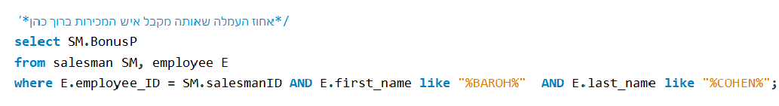

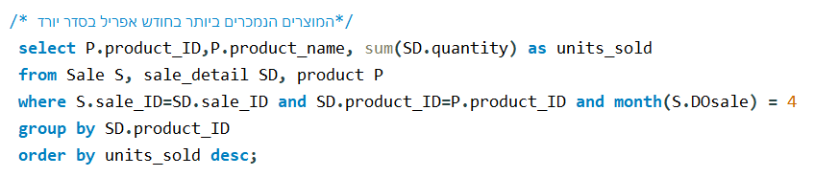
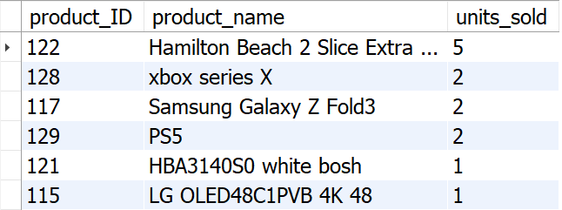
שאילתות לעובדי הסניף
1
2

Slide 18
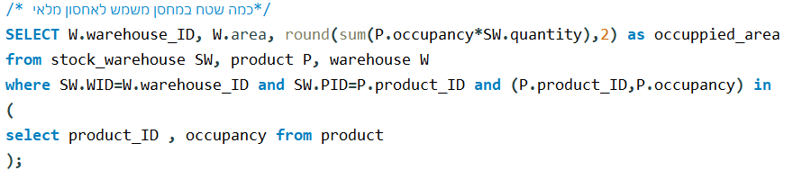

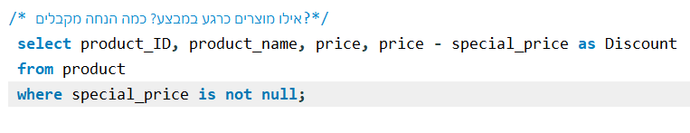
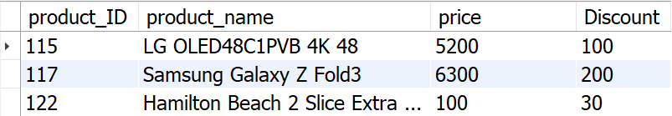
3
4

Slide 19
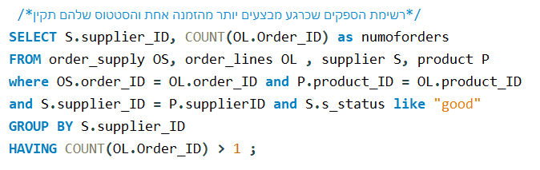
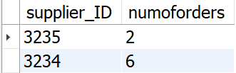
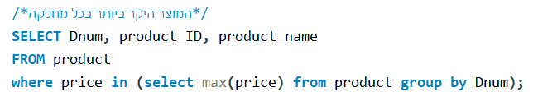
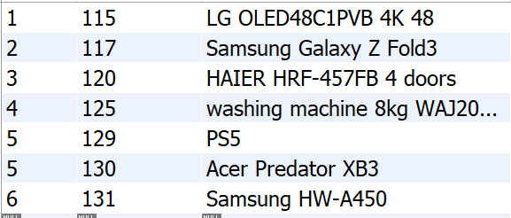
5
6

Slide 20
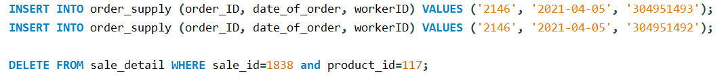
פקודות INSERT/UPDATE/DELETE
פקודות למנהל:
-הפקודה הראשונה מעדכנת מבצע במוצר מסוים
-הפקודה השנייה מעדכנת את אחוזי התגמול לאיש מכירות ואת ההתמחות
פקודות לעובדים:
-הפקודה הראשונה מכניסה הזמנה חדשה מספק. נשים לב כי נקבל שגיאה (נעשה בכוונה) כי ת"ז המזמין הוא לא ת"ז מנהל המחסן.
-הפקודה השנייה תקינה.
-הפקודה השלישית היא הפרטים להזמנה
-הפקודה הרביעית מוחקת מוצר מסוים מהזמנה מסוימת

